Slide 1

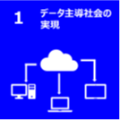


DXツール活用による窯生產技術向上
Notes:
大家好
接下來為大家報告DXツール活用による窯生產技術向上

Slide 2











背景：
古田さんの方針7つのKSF 9つのパズル 製造一部重点課題
攻める財務
コスト削減
地産地消
コンプラ
イアンス
マネジメント
サイクル
SDGs
生產推進課
DX
文化
安全
AGC plus活動 DX運用活性化
新技術・設備への攻めと取込み
生產推進課
製造一部DX推進的核心
藉由開發DX工具，協助現場作業
同仁解決問題、優化作業。
活用DX工具
Notes:
從古田さん方針中7個KSF設定製一部重點課題
其中,在DX推動方面,希望利用DX工具來攻克新技術
而作為製造一部DX推進的核心
生產推進課將藉由開發DX工具，協助現場作業同仁解決問題、優化作業

Slide 3
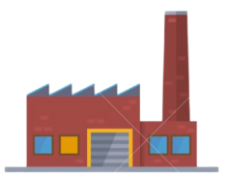










背景：
ADTの窯炉は、21年前から生産されています。
モニター
モビール装置
車載装置
過去形
経験
判断
Data
データドリブン意思決定
Notes:
ADT 有5座窯爐,是DISPLAY窯爐最多的據點,
從2003第一座窯建設迄今已超過20年,這20年來累積了很多生產經驗
也培養了很多有經驗的老手
但隨著目前產品多樣化及品質要求嚴苛,以經驗進行決策的方式,
似乎有些不符需求,故希望藉由DX技術,從經驗進行決策模式,轉變成以數據進行決策,邁向下一階段

Slide 4

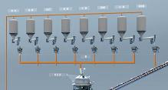
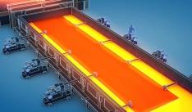
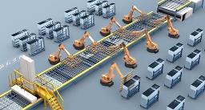
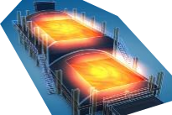
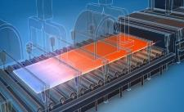
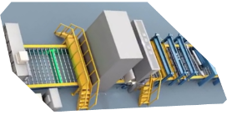
素板製造工程の概要：
HOT
COLD
Data-1
Data-3
Data-5
原料投入
Glass成形
素板捆包
Data-2
Data-4
Data-6
溶解、清澄區
Glass徐冷
精查設備
註：以上為素板生產簡單示意圖
原料投入數據
HOT生產數據
COLD品質數據
HOT操作決策
Notes:
素板製造從原料投入經溶解,玻璃成形.徐冷,品質檢查,素版切折最終包裝出貨
而這一長串製程中大量的生產及品質數據,對於提升生產安定性有極大參考價值

Slide 5
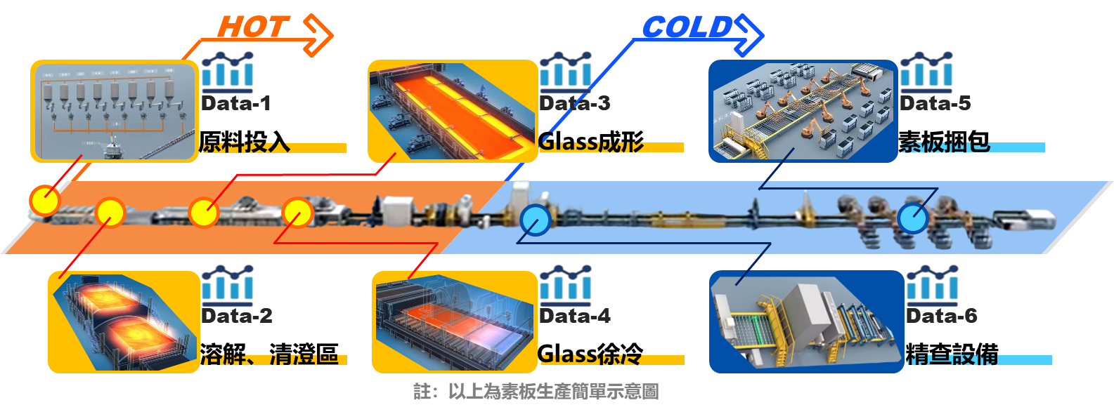

素板製造工程面對的問題及解決方案1：
品質情報
無法立即掌握
生產中
破裂的恐懼
DX工具
解決現場の
困ること
欠點情報
參考性低
無法定量化的經驗
目標：開發DX工具，提高數據、情報的有效性
Notes:
DX推動範圍非常廣泛,
我們希望透過讓現場同仁體會DX推動所帶來好處,進而接受製一部整體轉型
因此,今年度我們選擇協助解決現場困擾開始做起,
傾聽現場心聲之後,
先是窯的生產操作部分,有品質情報無法立即掌握及欠點情報經度須提高

Slide 6



窯操作所需的數據
溶解、清澄數據
徐冷數據
原料數據
品質精查數據
HOT
COLD
成形數據
素板捆包數據
実時間データ分析
Notes:
窯的生產操作需要由後段精查設備,收率檢查等品質指標作為判斷依據
而這些資訊分散在各工程站,無法立即掌握
另外正確的欠點情報,是窯發生問題時最重要的參考依據
但,很多欠點很相似,無發正確進行判斷
導致品質情報無法正確又即時的掌握
增添現場對於相關生產操作的難度

Slide 7



判斷困難的欠點~新GATE 開發
總社開發Data Station
無法有效分類、沒有技術支援
操作
Data Sta統整了HOT相關數據，及
檢查機的品質狀況，並進行了彙整
及趨勢的呈現。不過，欠點的分類
只有種類，沒有HOT不同區域的欠
點型態。所以HOT同仁提出了
「窯欠點型態圖表」的需求。
● 要個別分類就需要開發新Gate
結果
● 開發新Gate需要相關技術人員的協助
HOT
COLD
部內
跨單位
合作
P.t.
T.S.
異物
C-ZOP
品質
欠點判斷經驗的協助
B.S.
回饋
● 資深同仁對於欠點判斷的高準確性
SCAR
● 判斷經驗的傳承，並轉化成數據化
藉由部內跨單位的合作，創造出「新視界」！

Slide 8







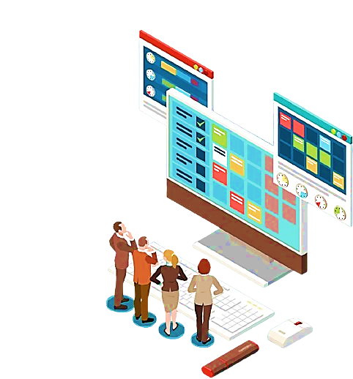

ADT 開發HOT品質監視參數
生產推進課
HOT
品質分析及操作
檢查機
藉由經驗判斷欠點
種類，及發生源判
斷跟對策。
光學鏡頭
PC
image
經驗轉成易懂的情報
Data
經驗值，轉換成可以
立即判讀的數據，加
快品質對應的速度。
欠點影像獲取
特徵分析、分類
ADT 自主開發Gate
2015年，ADT自行開發新Gate，
藉此降低精查員判斷欠點的數量，
在降低同仁負擔之外，同時也大幅
減少欠點誤判，導致混入的風險。
經過跨單位合作，將
原本自主開發的Gate
再次提升等級，將微
小欠點，個別進行了
區別、分類。
ADT自主成功開發出9類品質欠點Gate，並可視化
Notes:
ADT從2015年GATE自主開發,已經累積豐富經驗,但是以往開發都是已出貨觀點來開發,
這次是首次與HOT跨部門合作開發品質監控用GATE,
透過HOT人員畫像特徵分類及推進課人員特徵參數開發,
目前已經成功開發出9種品質監控GATE並可視化.

Slide 9
經驗轉化成Data的困難點
---

Slide 10
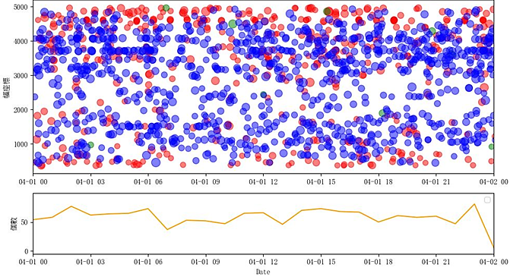



判斷困難的欠點~GATE判定困難的進化
Gate
精查機
微小畫像
分佈雜亂，判斷困難。
CF 84X分布 (2024-04-01)
841
843
844
TOM3精查後，MAP分佈散亂無章，
品質變化無法及時有效性的判斷。
awa？
B.O.S.？
欠點種類多樣，微小品質
指標性欠點無法分類。
幅座標
yogo？
因檢查機機能關係，針對微小畫像
欠點，無法有效分類，造成品質對應
判斷上的難度提升。
awa？
B.O.S.？
品質指標區分的必要性。
個數
在微小欠點中，有區分為OK及NG
欠點，而NG欠點就是品質指標的重
要參考依據。
yogo？
Date
生DATA整理：關鍵指標的掌握及過濾必要
Notes:
將所有DATA轉化成圖形之後,發現部分資訊化成圖表之後,並無法簡單進行判斷
如圖所示：這是經過ＴＯＭ３檢查機獲得的欠點資訊所畫出的圖形
只能看出散亂的欠點分布，無法確認出品質的變化
為有效掌握品質狀況，針對欠點進行分類
檢查機所檢查出的欠點有許多種類
而其中只有特定幾項欠點是具有品質指標意義的
如果可以只針對有意義欠點進行可視化,應該可以有效掌握品質變化

Slide 11
影像辨識開發的困難點
---

Slide 12


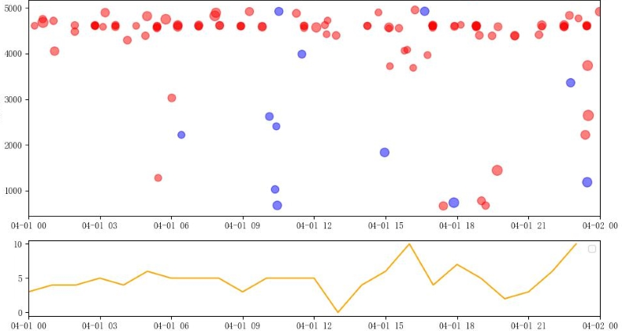
生DATA整理～雜訊去除
自行開發影像辨識
掌握品質指標性欠點
有效提高操作效率
Gate
Gate
CF 84X分布 (2024-04-01)
841
843
844
CF 84X分布 (2024-04-01)
841
843
844
BOS 0.96
幅座標
幅座標
awa 0.93
個數
yogo 0.95
個數
Date
Date
Before：散亂，無參考價值的資料
A.I.畫像辨識分類
After：明確，有參考價值的資料
自行開發辨識系統，提高資料的參考價值，同時提升工作效率
Notes:
如果可以將不需要監控之欠點資訊加以過濾
就可以滿足關鍵指標監控之需求
所以我們利用AI的圖像辨識機能,進行各種圖像辨識的訓練
成功開發出無效欠點過濾器,將有用資訊留下
如圖所示,經過濾後的圖形可以有效的看出品質的變化
讓現場可以依照品質狀況進行異常排除

Slide 13
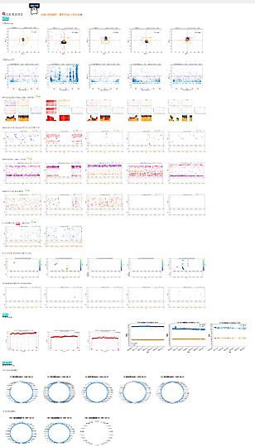
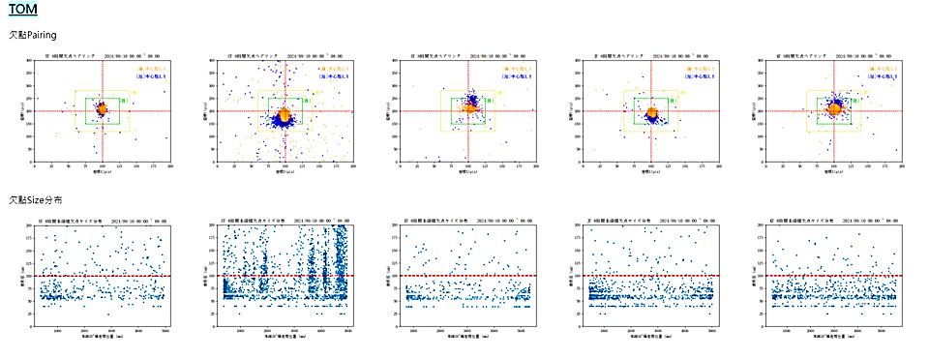
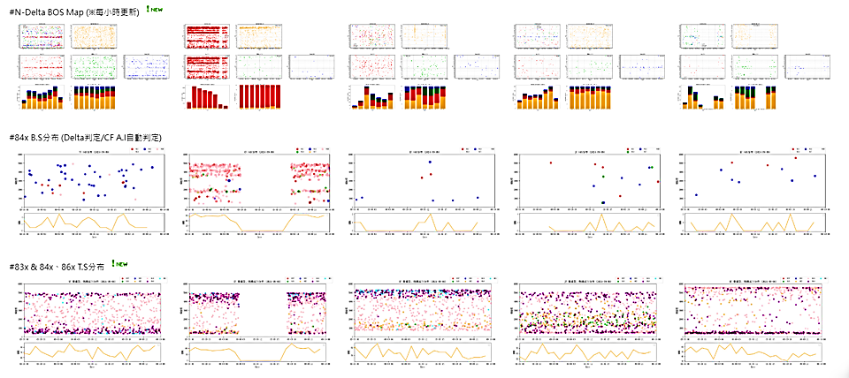
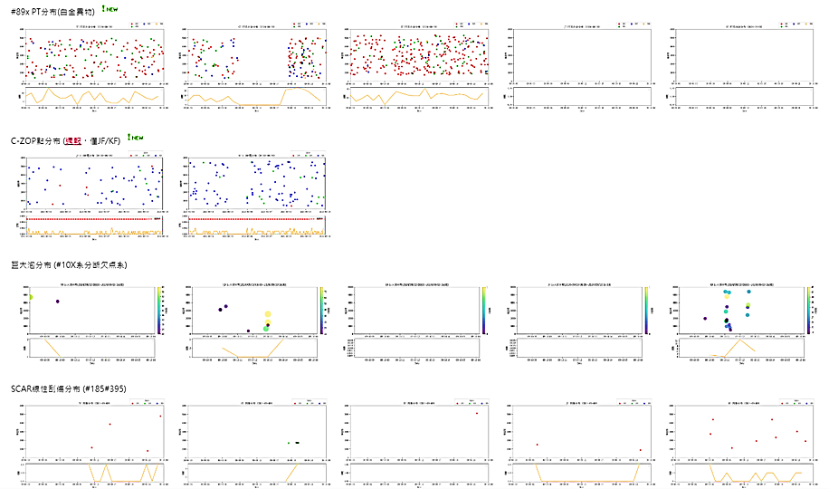
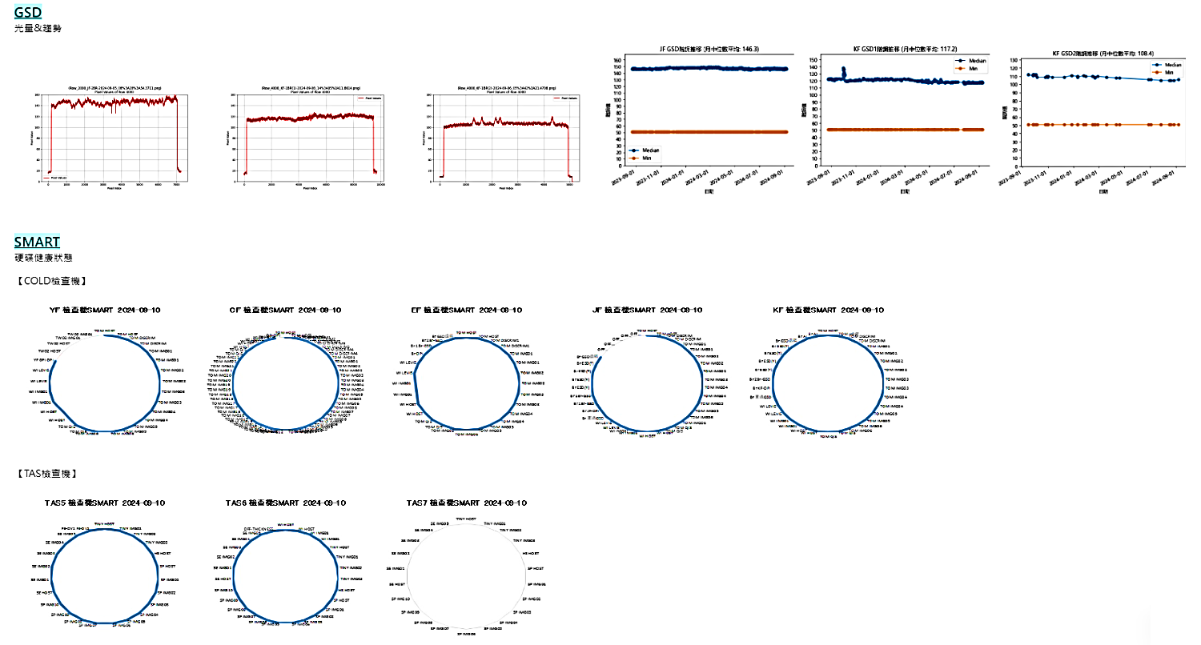
即時情報的收集及可視化
製造一部SPOホームページ
各窯の欠点検出状況①
各窯のN-Deltaはリアルタイムに確認可能
8種類の品質状況、5種類の設備状況が公開され、自動的に生成されるグラフは合計78枚。継続的に追加している。
各窯の欠点検出状況②
検査機184台PCのハードディスクの状態
自動的に計算され、グラフとして出力される、即時可視化できだ。
Notes:
在提升欠點情報可靠性之後
接下來就是思考如何將所有生產情報能即時掌握
於是製一部相關人員共同討論需求情報內容
依需求做成如畫面所看到的集ADT全窯爐生產/品質/檢查機設備狀態/N-Delta數據等情報的即時監控系統
系統中的情報都是自動收集數據,並將數據轉化成容易判讀的圖形
終於在窯操作相關情報的即時可視化跨出重要的一大步,為將來的數位轉型奠下基礎

Slide 14
素板製造工程面對的問題及解決方案2：
品質情報
無法立即掌握
生產中
破裂的恐懼
DX工具
解決現場の
困ること
欠點情報
參考性低
無法定量化的經驗
目標：開發警報及可視化系統
Notes:
現場的另一個困擾就是製程中的素板破裂
一旦發生破裂為避免事態擴大,現場人員可能連休息吃飯時間都沒有
破裂時所需要投入的人力時間,是所有窯爐擔當最大的恐懼
如何幫助現場消除這一份恐懼,是我們努力的另一個目標
如果可以像地震警報系統一般,可以事先提出警告,幫現場同仁爭取對應的緩衝時間
或許對恐懼的消除能做出貢獻

Slide 15
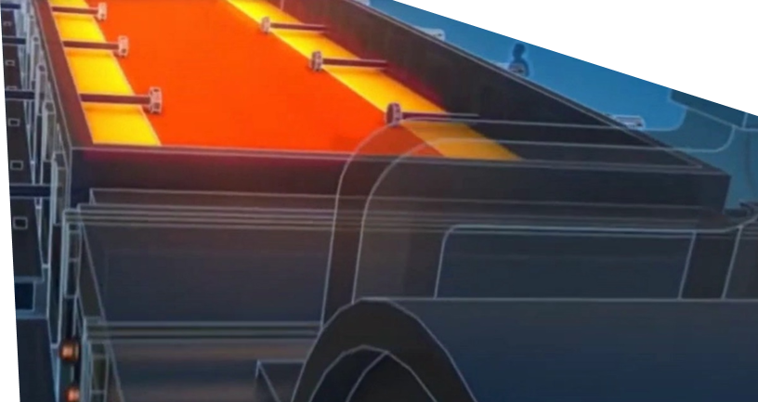
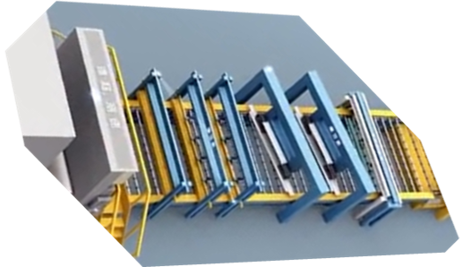


生產中割れ
HOT
COLD
Bath Exit
切折設備
Exit
Break
切折
割れ
發生Exit Break會造成產能大幅下降，並會
造成品質異常，有長時間步留率低下的狀況。
切折割れ的發生，除了會造成產能的下降、品質的異常，
薄板生產中，破裂多發的狀況，人員持續進行キズ的臨檢，
容易造成人員過勞，甚至見逃之情事。
Exit Break 發生原因：
溫度、設備：進行溫度管理及設備定期保養
異物、巨大泡：異物可從HOT camera監視
然而，巨大泡卻存在著未知的恐懼
切折割れ發生原因：
設備：確實依造制定好的 設備管理 規範進行對應。
板質：只能利用經驗判斷，無法有定量的數據
建立預警系統，降低未知造成的風險；將經驗判斷，轉化成定量化決策
Notes:
會造成重大損失的生產中割れ分成HOT端的Exit Break及COLD上游的切折割れ
而造成這2種割れ的主要原因是板質變動
如果可以事先針對板質發生變動時提出預警,應可以幫現場爭取對應的時間甚至預防割れ發生

Slide 16



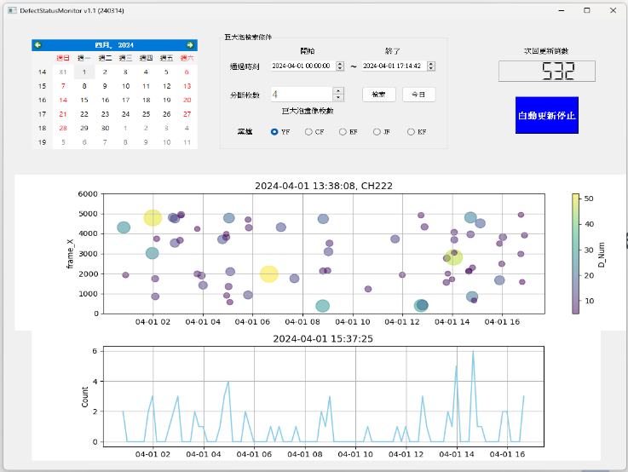
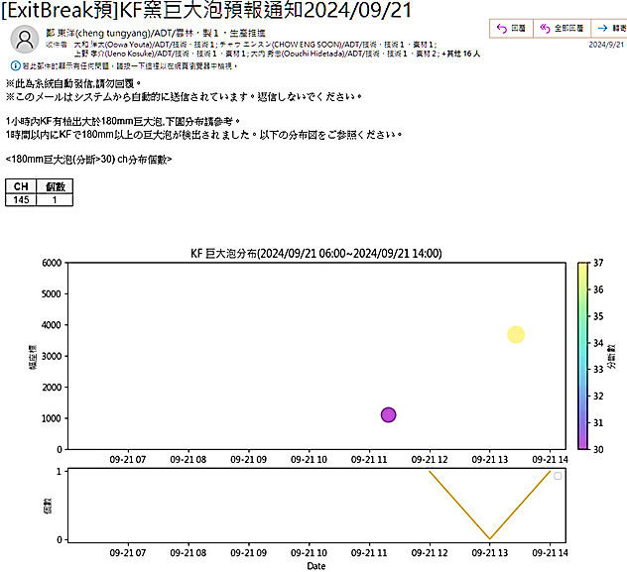
HOT の割れ
Exit
Break
改善1
改善2
巨大泡の監視プログラムを開発 巨大泡位置大小及趨勢MAP化
巨大泡の自動警告プログラムを開発し、
閾値を超えるとすぐに関係者にメールで連絡する。
檢查機
嘗試使用Python
抓取巨大泡特徵
巨大泡檢出不能
自動警告機能追加
関係者にメールで連絡する
經過同仁不斷的Coding，
除了可以準確分辨巨大泡，
同時也開發出可視化的介
面，讓同仁更容易判讀。
思考巨大泡開始出現的時間，
以及同仁可以立即收到消息這
兩點，來進行相關的系統機能
追加。
雖然巨大泡監視系統可以
確認，但是，有辦法在從
巨大泡開始出現時，就讓
人員有所警戒的方式嗎？
於是讓系統能自動進行計算，
一旦偵測到數據超過設定的警
戒值，就會立即透過電子郵件
通知相關人員。
巨大泡の監視プログラム
巨大泡の自動警告プログラム
預警系統可以將風險等級，從「未知的恐懼」 ，下降成「已知的風險」
Notes:
首先是HOT段的割れ,素板成形過程中,如果存在大型氣泡
容易造成冷卻過程中,因氣泡造成的應力集中,造成從氣泡為起點發生破裂

Slide 17
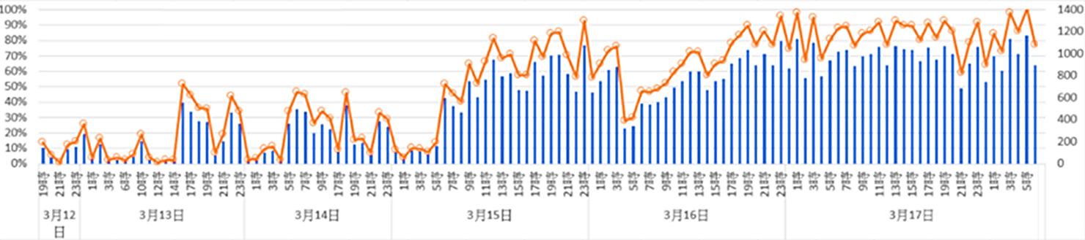
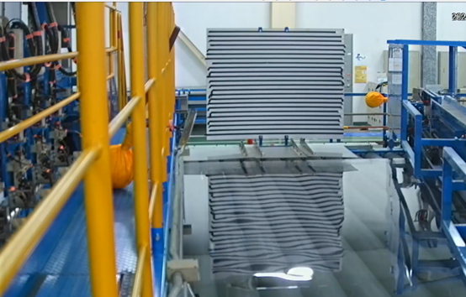
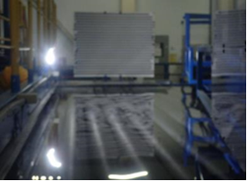
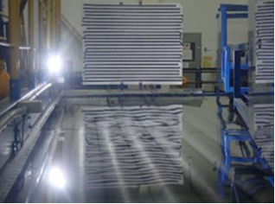
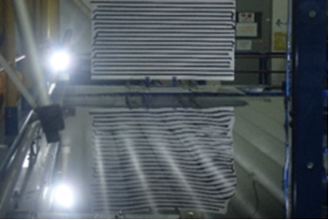
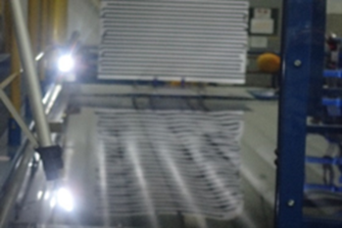
COLD の割れ：板質起因
2014年～
板のうねり/板のダブつき見える
ために、ゼブラボード設置
板折良率 %
2024年
Br引入成功率%
Br引入枚數
3/12 中出
3/14 朝出
3/16 夜勤
3/18 夜勤
不同人員目視判斷的差異性，以及操作感度的變化，難以掌握！
數據，可以將人員依經驗進行定性化的判斷，變成定量化的判斷依據。
Notes:
COLD の割れ
當素板完成徐冷後,素板的板質就已經固定
當板質不夠安定時在行經COLD的搬送ROLL時,會產生劇烈晃動
而此晃動現象在博搬生產時尤為明顯
如果可以透過現場觀察掌握到品質變化,應該可以作為操作的參考
大約在10 年前,我們在COLD現場裝設了一個斑馬紋看板來確認素板SP/CMI
如右圖所示,3/14與3/16 的波紋形狀有所不同且與板哲良率有明顯的相關性
但是在ADT 近10年來,現場人員僅能以目視進行好壞的判斷
實際運用在操作條件上應用不容易實施

Slide 18



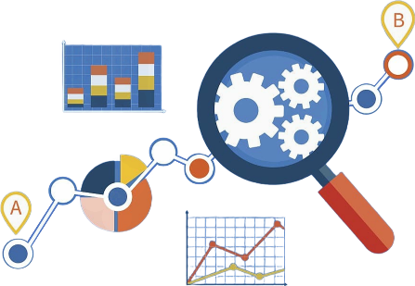


COLD 割れ~板質起因：新管理指標『定量化』的建立
判断
結論1
從來
監視器
畫像
沒有定量化的判斷基準
結論2
...
意見分歧
自行開發影像數據化
即時、定量的數據變化
品質操作更加迅速、客觀
現在
監視器
畫像
畫像
處理
數據
轉換
定量分析
透過定量化的數據分析，可以獲得更客觀的結論！
Notes:
圖像DATA不容易判別,如果可以將圖像數據化,再進行數據解析
於是想透過畫像解析技定性的圖像轉成可以定量評價的數據
於是由製一部具備PYTHON能力的同仁進行自主開發
我們收集了

Slide 19
畫像處理及數據轉換的困難點
---

Slide 20






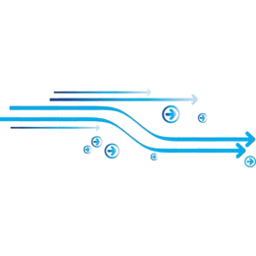


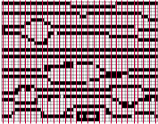
新管理指標『定量化』建立的方式
監視器畫像取得
斑馬紋輪廓影像(轉檔)
輪廓影像數值計算
傳統二値化
適応的二値化
水平直線性計算
線條
強調
數據資料
數據融合
及標準化
垂直黑白比例計算
扭曲
強調
多個試算結果，
利用係數相乘融合後，
依照權重計算出一個數值
現場環境光影響，
二値化無法取得
正確的線條
適応的二値化，
可以克服環境
光線的影響
裁切需數據化的範圍，
並進行角度補正
影像的數據轉換，需要DX人才不斷的Try & Error，才得以實現

Slide 21
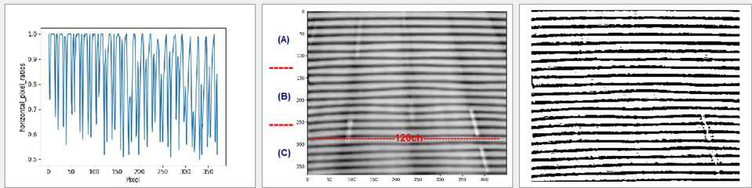
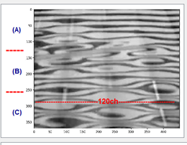
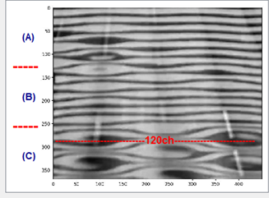
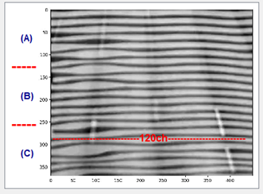

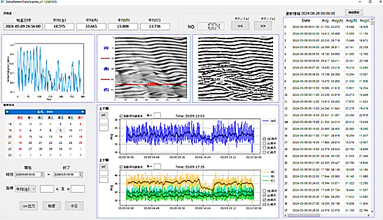
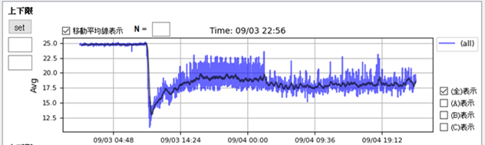
新管理指標的活用
影像可視化的實現：可視化介面
新管理指標的運用：影像與數據對照
斑馬紋影像
0.5t 生產
0.3t 初期
0.3t 跳動
0.3t 穩定
數據資料
可視化界面
數據化曲線
新管理指標的活用，繼續精進到準確運用，將是不斷努力的目標

Slide 22
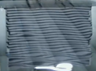
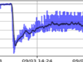



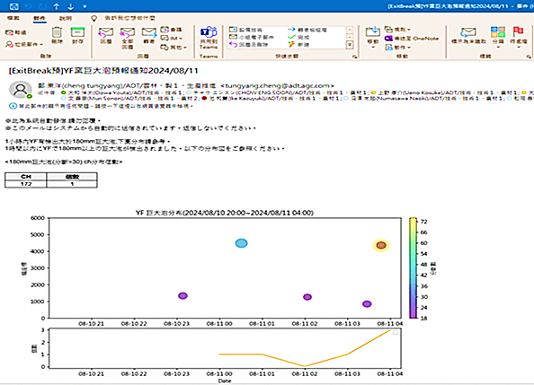

まとめ
● A.I.畫像辨識分類
影像
數據化
● 品質、設備即時可視化
影像
● 割れ預防自動警告
數據
削減：設備/品質異常起因のLOSS
● 作業時間減らす定例作業時間
120Hr/月を削減
自動
警告
可視化
自動警告
● 異常事前預知、突發異常減少
● システム開発自作による
DX人財育成
Notes:
今年透過活用DX工具,我們初步實現了以數據進行決策的目標
我們將透過將由人員靠5感進行判斷的影像數據化,再透過數據分析,成功達成了20多年來的需求
也可透過提早預警降低現場人員對 生產中割れ的恐懼
而透過自動即時的數據收集,提供人員可以依照品質狀況即時因應調整,將生產中的LOSS降到最低
在DX化的過程,我們減少了人員須進行手動收集整理數據的時間,每月達120Hr/月
異常事前預知降低現場工作中壓力,創造一個更安心的工作職場
最後,透過系統的自主開發,人員對DX 工具運用更熟練,對DX人才育成也做出重大貢獻

Slide 23









製一部的DX之路
Digital
Transformation
Digitalization
/Smart化
Digitalization
No Best，Only Better ！
Notes:
隨著數位轉型推進,伴隨著許多作業方式的變更
為讓現場同仁能接受轉變,我們今年從協助現場解決問題出發
透過系統完成了將物理現象數據化,利用數據自動收集的Smart化
讓現場感受到數位轉型帶來的好處
從0到1再到無限大
後續將以今年奠基的基礎，全員一同持續進行窯生產業務進化

Slide 25
司令塔構築Part3:新管理指標建立➁泡異常早期發現
畫面上元素
早期發現妥善因應
巨大泡管理發想
自動聯絡機制
異常發現
對應完了
異常發生
異常發生
異常發現
對應完了
Pythonで
Notes:
過往,窯操作通常是品質發生異常時再依照異常進行對應
往往需要很長時間方能恢復穩定生產
如果有類似地震警報一般的機制,
當可能發生異常時予以告警,現場人員既可依照早期情報做好因應的準備
由此發想進行可能的指標開發
透過即時收到的TOM檢查結果,可以發現巨大泡存在
而巨大泡很可能造成嚴重板列,因此希望能透過巨大泡的即時聯絡
讓現場人員可以充分準備,達到縮短異常對應時間的效果

Slide 26
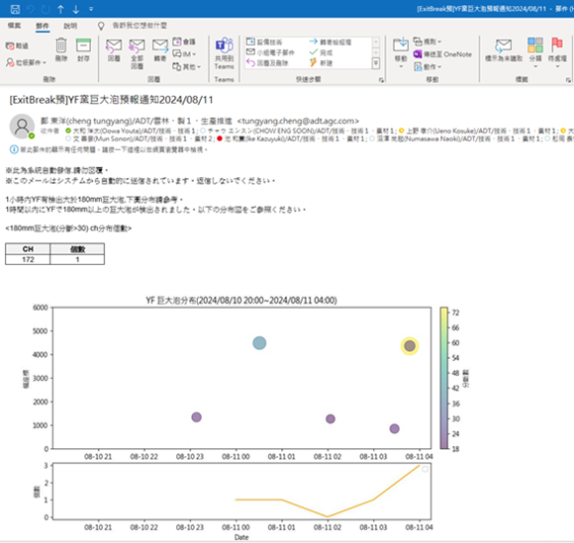
司令塔構築Part3:新管理指標建立➁泡異常早期發現
【各窯巨大泡自動警告の開発】
各窯のブレイクと巨大泡の関連性を確認するために、一時間毎に巨大泡の発生位置と規模を計算する必要がある。
【改善】
巨大泡の自動警告プログラムを開発し、プログラムが自動的に計算し、閾値を超えるとすぐに関係者にメールで連絡する。
檢查機
WIZAS因…EXITBREAK防止~預警
自動警告のメール
各窯は2024年07月から導入使用
Notes:
早期泡發現的機能介紹
這一部分我不太清楚,請東洋說明

Slide 27
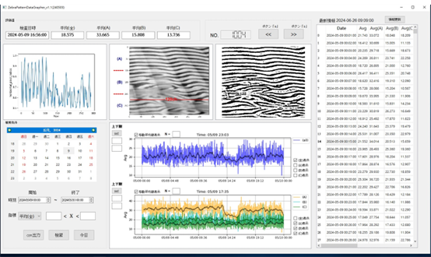
窯生產安定~新指標建立品質安定
【各窯巨大泡自動警告の開発】
各窯のブレイクと巨大泡の関連性を確認するために、一時間毎に巨大泡の発生位置と規模を計算する必要がある。
【縞模様監視映像のデータ化】
薄板生産時に縞模様の波動は切折りの品質と関連するので、作業者は監視カメラの映像から判断する必要がある。ソフトウェアの開発により、映像をデータ化し、グラフ化することで、窯の品質操作を補助する。
【改善】
巨大泡の自動警告プログラムを開発し、プログラムが自動的に計算し、閾値を超えるとすぐに関係者にメールで連絡する。
縞模様の監視映像
檢查機
自動警告のメール
可視化
データ化
ソフトウェア開発
WIZAS因…EXITBREAK防止~預警
EF 薄板生產創紀錄
各窯は2024年07月から導入使用
2024年05月からEF導入使用
薄板……..
窯の操作に応じ、Pythonのデータ分析及び画像解析技術を利用し、窯の品質操作を補助するためのアプリを自主開発。

Slide 28
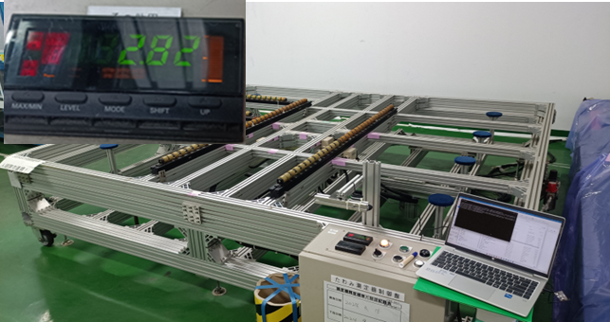
司令塔構築Part4:Compliance違反防止
畫面上元素
虛假資訊避免
手動資訊有哪些
舉撓み測定作業
【撓み測定作業の自動化】
撓み測定作業は今年の本社監査で提案された作業の自動化。現在、旧式機械のため、作業員より測定してデータを手書きで記録している。
檢查機
作業ごとにデータを手書きで100回以上転記し、データを手動で記録表に入力する。
Notes:
要達成以數據進行決策之目的
收集到的DATA要確保其正確性
前面所提到的數據收集皆是透過設備或軟體收集而得
但是,現場有一部分資訊是透過人員點檢量測後,手動記入
這一部分的資訊就可能有誤植入或造假問題
為避免資訊錯誤,進行DATA 自動上傳改善
舉例撓み測定作業為例,說明手動作業方式

Slide 29
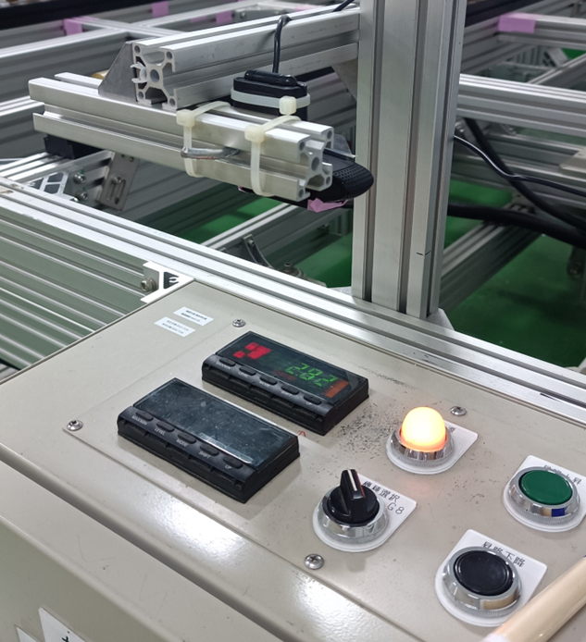
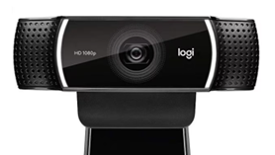
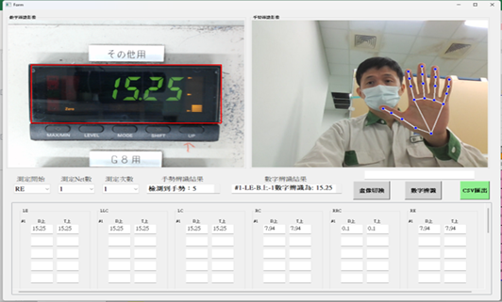
司令塔構築Part4:Compliance違反防止~【撓み測定作業の自動化】
【USBカメラの設置】
簡易カメラをデータ表示画面の上部に固定
畫面上元素
改善作業內容說明
資料保存方式
【数字認識ソフトウェアの開発】
カメラを使用してデータを認識し、自動的に記録表に保存し、画像情報を自動的に保存し、検索可能にする。これにより、コンプライアンス違反を回避する。
認識ソフト開発
ソフトウェアはテスト中、10月に使用開始の予定。
効果予測:20Hr/月
Notes:
詳細說明改善後作業方式

Slide 30
③ AI畫像辨識- CF 微小欠點品質監控(BOS、泡)
除了一般的設備品質監控~在製一部的儀表板我們也放上了AI判定的資料
技開開發 N-DELTA
ADT開發 BOS.泡分類
ADT開發 刮傷分類
BOS欠點可再區分為上中下游~發生時HOT可即時對應
微小欠點品質監控 →傾向性?
原刮傷分類畫像無法判定? →AI畫像再分類
Internal Use Only

Slide 31

【撓み測定作業の自動化】
撓み測定作業は今年の本社監査で提案された作業の自動化。現在、旧式機械のため、作業員より測定してデータを手書きで記録している。
【USBカメラの設置】
簡易カメラをデータ表示画面の上部に固定
檢查機
【数字認識ソフトウェアの開発】
カメラを使用してデータを認識し、自動的に記録表に保存し、画像情報を自動的に保存し、検索可能にする。これにより、コンプライアンス違反を回避する。
作業ごとにデータを手書きで100回以上転記し、データを手動で記録表に入力する。
認識ソフト開発
【改善案】
①自動化を実現するために電気の見解によると、測定機械は古いので、通信モジュール、
PC、配線、配置の更新が必要、ソフトウェアの更新も外部業者に依頼が必要。
⇒ 改善コストが高すぎて、費用対効果が低い。
② USBカメラを購入し、データ認識と自動化ソフトウェアを自主開発する。
⇒ 数千元のコストで自動化改善が可能。
ソフトウェアはテスト中、10月に使用開始の予定。
効果予測:20Hr/月
簡易USB カメラとPythonのデータ認識技術を合わせ、Complianceと作業性の向上を促進しました。
Notes:
COLD方面除了利用自動化進行定例作業削減~在設備點檢方面也利用自動化削減人員負荷

Slide 32
效果
Compliance
自動化錯誤DATA防止
效率化
畫像辨識多方運用
節省?人工時
製一部司令塔
數據集中可視
品質安定最速化(0.3T)
異常早期發現(巨大泡)

Slide 33
























Slide 34

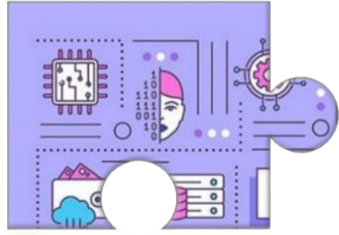

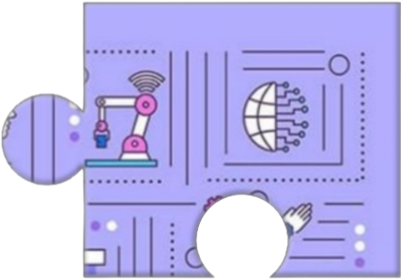


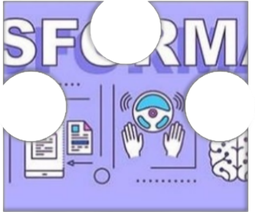


Slide 35


Slide 36








跨平台處操作麻煩
重複性工作量大
彙整數據易出錯

Slide 37
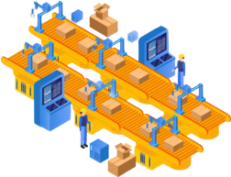
背景：
古田さんの方針7つのKSF 9つのパズル 製造一部重点課題
攻める財務
コスト削減
地産地消
コンプラ
イアンス
マネジメント
サイクル
SDGs
生產推進課
DX
文化
安全
AGC plus活動 DX運用活性化
新技術・設備への攻めと取込み
藉由開發DX工具，協助現場作業
同仁解決問題、優化作業。
生產推進課製一部DX推進的核心
活用DX工具
Notes:
ADT 有5座窯爐,是DISPLAY窯爐最多的據點,
從2003第一座窯建設迄今已超過20年,這20年來累積了很多生產經驗
也培養了很多有經驗的老手
但隨著目前產品多樣化及品質要求嚴苛,以經驗進行決策的方式,
似乎有些不符需求,故希望藉由DX技術,從經驗進行決策模式,轉變成以數據進行決策,邁向下一階段

Slide 38

背景：
古田さんの方針7つのKSF 9つのパズル 製造一部重点課題
攻める財務
コスト削減
地産地消
コンプラ
イアンス
マネジメント
サイクル
SDGs
DX
文化
安全
AGC plus活動 DX運用活性化
新技術・設備への攻めと取込み
生產推進課是製一部DX推進的核心
活用DX工具
Notes:
ADT 有5座窯爐,是DISPLAY窯爐最多的據點,
從2003第一座窯建設迄今已超過20年,這20年來累積了很多生產經驗
也培養了很多有經驗的老手
但隨著目前產品多樣化及品質要求嚴苛,以經驗進行決策的方式,
似乎有些不符需求,故希望藉由DX技術,從經驗進行決策模式,轉變成以數據進行決策,邁向下一階段

Slide 39
素板製造工程の概要及問題：
HOT
COLD
各種原料投入的
重量調整、監控
溫度監控、板幅
調整，氣體流量
操作
採板數量確認、
捆包前外觀檢查，
捆包後出荷表發行
原料投入
Glass成形
素板捆包
原料投入窯爐的溶解
監控、調整，溫度調
整、Gas量操作
原料投入窯爐的溶解
監控、調整，溫度調
整、Gas量操作
Glass品質的檢查、
自動精查設備確認、
品質數據的入力
溶解、清澄區
Glass徐冷
精查設備
註：以上為素板生產簡單示意圖
原料投入數據
HOT生產數據
COLD品質數據
HOT操作決策
Notes:
本說明素板製造流程,各區域簡要說明
要滿足數據決策模式須進行重要數據收集

Slide 40

製造一部の司令塔：
成本
環境管理
製品在庫
訂單
出荷
人員
良品率
設備即時狀態
原物料情報
データに基づいて意思決定を行う
Notes:
針對依數據進行決策的方針,從生產關聯條件中,擬定出製一部需要的重要情報
其中包含生產所需的4M(人機料法),及製品品質情報等資訊

Slide 41
